Slide 1

Lezen h2
Hoofdzaken/bijzaken/kernzinnen

Slide 2
Wat ga je leren?
Wat hoofd- en bijzaken zijn.
Wat de voorkeursplaatsen zijn voor de hoofdzaken van een tekst.
Wat kernzinnen zijn en waar je die vindt.

Slide 3
Wat gaan we doen?
Startopdracht (5m)
Korte uitleg/herhaling theorie (5m)
Samen oefenen (10m)
Tijd voor huiswerk maken h2 lezen: hoofdgedachte en hoofdzaken (25m)
kahoot (5m)
Afsluiting: wat heb jij geleerd????

Slide 4
Wat is belangrijk??
Hoofdzaak
De belangrijkste informatie in een tekst
Bijzaak
Minder belangrijke informatie, vaak voorbeelden of details.

Slide 5
Waar vind je hoofdzaken?
In het begin en eind van een tekst
(let op: als het begint met een grappig verhaal of voorbeeld dan staat het onderwerp en de hoofdgedachte verderop in de tekst!
Kijk goed naar het middenstuk: Vaak staat het belangrijkste in de eerste of laatste zin, dit noem je een kernzin.
Kijk goed naar: tussenkopjes, dik of anders gedrukte woorden
LET OP
Voorbeelden zijn nooit hoofdzaken!
Een bijzaak kun je weglaten, hoofdzaken niet!

Slide 6
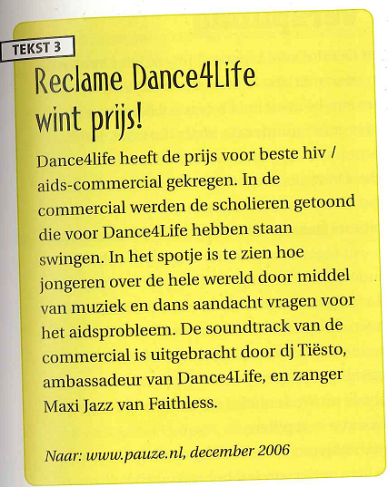
Voorbeeld: zoek de kernzin

Slide 7
Voorbeeld: zoek de kernzin

Slide 8
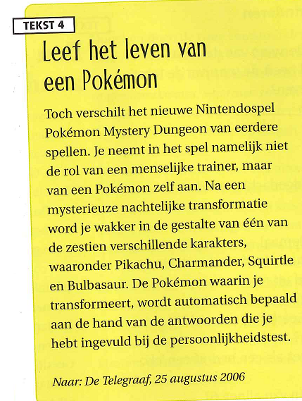
Zoek de kernzin

Slide 9
Zoek de kernzin

Slide 10
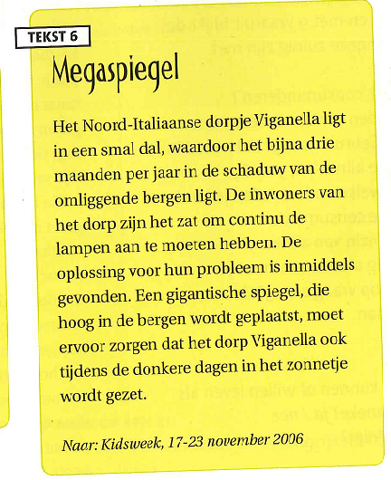
Zoek de kernzin

Slide 11
Zoek de kernzin

Slide 12
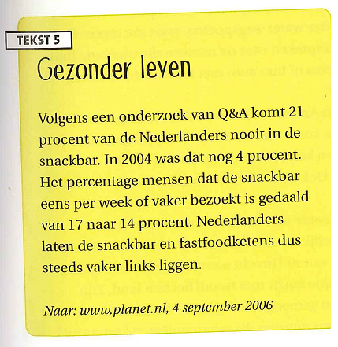
Zoek de kernzin

Slide 13
Zoek de kernzin

Slide 14

De hoofdgedachte van een tekst
‘Het belangrijkste wat in de tekst over het onderwerp wordt gezegd samengevat in één hele zin.’

Slide 15
Waar vind je de hoofdgedachte?
Kijk in de inleiding of het slot: daar staat de hoofdgedachte meestal.
Je vindt de hoofdgedachte door precies te lezen: lees de tekst van de eerste tot de laatste zin!

Slide 16
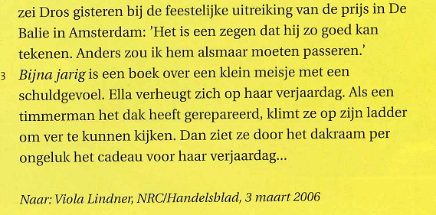
Wat is de hoofdgedachte van deze tekst?

Slide 17
hoofdgedachte van deze tekst

Slide 18
Samenvatting maken in drie stappen!
Belangrijkste info in een samenvatting.
Stap 1: Noteer de titel en onderstreep alle kernzinnen uit de tekst.
Kernzinnen!!!!
Stap 2: Verbind deze kernzinnen met signaalwoorden: doordat, dus, omdat, en, daardoor, enz
Stap 3: Eindig je samenvatting met de hoofdgedachte

Slide 19
Belangrijkste zaken uit deze les
Hoofdzaken: kernzinnen: voorkeursplaats begin/einde van een alinea
Hoofdzaken zijn nooit voorbeelden
Hoofdgedachte: één zin waarin het belangrijkste van de tekst staat. Staat meestal in de inleiding of in het slot.
Samenvatten: Noteer de titel. Verbind alle kernzinnen met signaalwoorden en sluit af met de hoofdgedachte.

Slide 20
Huiswerk
Maak de opdrachten op de methodesite van lezen h2:hoofdgedachte/hoofdzaken

